Slide 1
LA STRATEGIA TERRITORIALE PER FROSINONE
IL MONITORAGGIO CIVICO DELLE STRATEGIE TERRITORIALI NEL PR FESR LAZIO 2021-2027
Una modalità innovativa di coinvolgimento del partenariato
23 ottobre 2024

Slide 2

Le fasi per la predisposizione delle Strategie Territoriali
15-03-2023
Apertura della piattaforma per la raccolta dei contributi
23-03-2023
Evento condivisione diagnosi
05-04-2023
Termine per invio contributi tramite la piattaforma
21-05-2023
Evento di condivisione della vision
21 -06-2024
COINVOLGIMENTO DEL PARTENARIATO LOCALE NELLE ATTIVITÀ DI MONITORAGGIO CIVICO DELLE STRATEGIE TERRITORIALI
23-10-2024
IL MONITORAGGIO CIVICO DELLE STRATEGIE TERRITORIALI NEL PR FESR LAZIO 2021-2027
07-03-2023
Avviso e Manifestazione di interesse
29-03-2023
Chiusura Avviso di manifestazione di interesse
29-04-2023
Presentazione Rapporto Territoriale
30-05-2023
Presentazione Strategia Territoriale
23-07-2024
Firma della convenzione per l’attuazione degli interventi di prima fase della Strategia Territoriale
Condivisione del
quadro diagnostico
Condivisione della visione
Elaborazione strategia
territoriale
Adeguamento Della strategia alla dgr 173 del 21-03-2024

Slide 3

LA STRATEGIA TERRITORALE DEL COMUNE DI FROSINONE: Gli interventi di prima fase
Il Comune di Frosinone è destinatario di un finanziamento pari € 16.180.000.
L’Amministrazione comunale ha individuato l’ «asse» del Fiume Cosa come direttrice intorno alla quale sviluppare la propria Strategia Territoriale,
prediligendo 10 INTERVENTI da realizzare nella PRIMA FASE, come previsto dalla CONVENZIONE con la Regione Lazio, un totale di € 9.648.111,56:
B.1 Parco delle sorgenti - Interventi di valorizzazione del parco per attività di tipo didattico finalizzati alla promozione dell'identità storica legata al fiume
B.4.1 Messa in sicurezza aree archeologiche «Ponte del Rio"
B.4.2 Valorizzazione terme romane sul Fiume Cosa
C.1 Greenway sul fiume Cosa - Matusa-Parco delle Sorgenti
C.3 Valorizzazione dei percorsi pedonali naturalistici urbani
C.4 Riqualificazione Parcheggi via Licino Recine (Area ex Agip- PUMS)
C.6 riqualificazione Parcheggi Via Maria (PUMS)
D.1 Porta del Parco Cosa: dalla foresta urbana del Parco La Fontaine al percorso fluviale
D.6 TPL Acquisto bus elettrici - potenziamento PNRR
E.1 Sviluppo di infrastrutture e servizi digitali per la PA e la collettività

Slide 4
Attivazione del partenariato locale
In base al Codice europeo di condotta sul partenariato, per la progettazione ed attuazione della Strategia Territoriale , ha previsto e prevedrà di:
• Coinvolgere gli attori e gli enti della comunità locale, ovvero coloro che sono portatori di competenze in specifiche materie (es. ambiente, inclusione sociale, innovazione tecnologica, etc..) e/o coloro che sono radicati e operano sul territorio (es. associazioni di quartiere, residenti, enti del non profit localizzati nell’area target, etc.); • Prevedere la partecipazione dei soggetti (parti sociali, associazioni, centri di ricerca, etc.) ritenuti di volta in volta necessari: dalla fase di raccolta delle informazioni alla fase di progettazione e fino al monitoraggio degli interventi
• Individuare e rappresentare in modo esaustivo e oggettivo i afferenti ai fattori di criticità diversi macroambiti prioritari - a livello territoriale - sulla base dei quali impostare i contenuti e le direttrici della Strategia; • Prevedere una serie di meccanismi di “monitoraggio civico” per il presidio delle ST in fase attuativa

Slide 5

Gli strumenti della partecipazione locale
MANIFESTAZIONE D’INTERESSE a partecipare alla progettazione della Strategia territoriale del Comune di Frosinone - PR FESR Lazio 2021-2027, Obiettivo di Policy 5, OS5.1.
PIATTAFORMA INTERATTIVA on line a partire dal 15 marzo fino al 5 aprile
Organizzazione di Tavoli tematici [Trasformazione digitale; Sviluppo economico; Turismo e cultura; Transizione energetica; Mobilità sostenibile; Inclusione sociale; Occupabilità; Contrasto Cambiamenti climatici; Biodiversità]
ORGANIZZAZIONE DI EVENTI di coinvolgimento della comunità locale e degli stakeholder territoriali

Slide 6

La manifestazione di interesse
La Manifestazione di interesse volta a raccogliere le adesioni dei potenziali partner locali interessati al processo di co-pianificazione e co-progettazione della Strategia Territoriale è stata redatta dall’AdG sulla base delle istanze espresse dai Comuni di Rieti, Viterbo, Frosinone e Latina nel corso degli incontri bilaterali e collegiali.
In data 2 marzo 2023 il format della Manifestazione d’interesse e il correlato Modulo di Adesione (Allegato A) sono stati approvati dall’Autorità di Gestione con Determinazione dirigenziale G02843.
L’Avviso è stato pubblicato sul sito del Comune di Frosinone in data 13 marzo 2023 📎 MANIFESTAZIONE DI INTERESSE e il termine per la presentazione delle candidature è scaduto il 05 aprile 2023 con l’adesione di n. 18 soggetti già operanti a livello locale.
Le Manifestazioni di interesse pervenute entro la data del 5 aprile sono state quindi archiviate per poterle valorizzare adeguatamente nel processo di progettazione della Strategia.
Nuove finestre temporali per l’adesione al partenariato della Strategia Territoriale di Frosinone potranno essere aperte secondo modalità e scadenze che saranno opportunamente indicate dall’Amministrazione comunale.

Slide 7
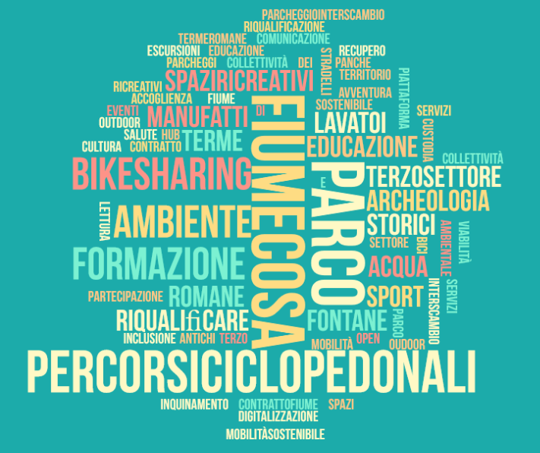
Sintesi dei contributi raccolti tramite manifestazione di interessa
Nella nuvola di parole sono state rappresentate le parole chiave emerse dalle manifestazioni di interesse.
Più la parola è rappresentata con un carattere grande più risulta ricorrente nel processo di consultazione.

Slide 8
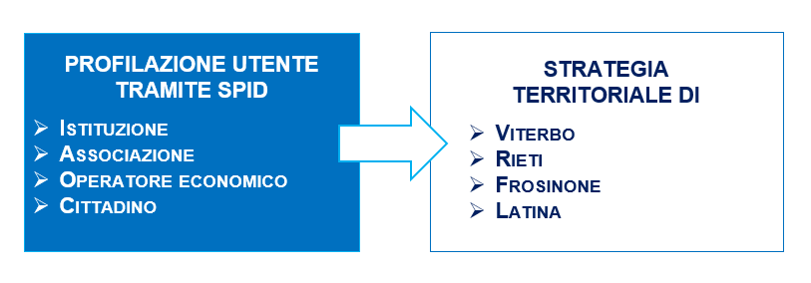
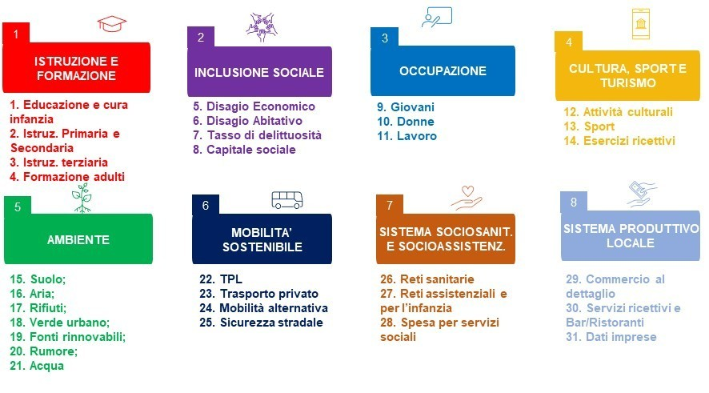
La piattaforma partecipativa
Un’ulteriore attività comune realizzata dall’AdG a beneficio delle Amministrazioni di Viterbo, Rieti, Frosinone e Latina ha previsto la realizzazione di una piattaforma online – attraverso un link pubblicato sui siti web ufficiali dei 4 Comuni e accessibile tramite SPID – per consentire di ampliare il processo di partecipazione dei portatori di interesse locali, sia in forma organizzata (es. associazioni), sia in forma individuale.
Tale finalità è stata realizzata nella piattaforma attraverso un percorso guidato di condivisione degli esiti dell’analisi di contesto territoriale e di raccolta contributi espressi dagli utenti, secondo diverse fasi.
QUARTA FASE Individuazione delle priorità di intervento rispetto agli ambiti tematici della ST
Al fine di coinvolgere i portatori di interesse locali nella definizione di una Strategia Territoriale condivisa, per ciascuno degli 8 ambiti di seguito indicati è stato quindi chiesto agli utenti di indicare una priorità di intervento.
QUINTA FASE Rappresentazione sintetica del quadro diagnostico territoriale
La piattaforma ha reso ai cittadini, Istituzioni, Associazioni e Operatori Economici una "fotografia" del territorio attraverso la rappresentazione sintetica con “pillole informative” dei 31 sottoambiti associati agli 8 macroambiti tematici
SESTA FASE Raccolta dei contributi e dei fabbisogni
A valle del percorso di navigazione ogni utente ha potuto esprimere un fabbisogno o fornire un contributo sotto forma di osservazione e/o documento che poteva essere allegato in più di un ambito.
PRIMA FASE Profilazione dell’utente e selezione della ST di riferimento
SECONDA FASE Informativa sul quadro demografico del Comune selezionato
TERZA FASE Rilevazione sintetica dei servizi digitali dello stesso

Slide 9
Sintesi dei contributi raccolti tramite piattaforma
Alla data di scadenza risultano 34 contributi espressi in piattaforma da 17 utenti registrati. Dalle risultanze è possibile aggregare i seguenti dati:
TIPO DI UTENTE Dei 17 utenti registrati, 2 sono cittadini, 4 operatori economici e 11 associazioni
AMBITI DI INTERESSE Gli ambiti di interesse prediletti dai 34 contributi espressi hanno evidenziato un maggiore interessamento per l’ambiente e cultura, sport e turismo; le evidenze sono di seguito rappresentate:
Tipo utente | n
CITTADINO | 2
OPERATORE ECONOMICO | 4
ASSOCIAZIONE | 11
Ambito di interesse | n
AMBIENTE | 11
CULTURA, SPORT E TURISMO | 7
INCLUSIONE SOCIALE | 2
ISTRUZIONE E FORMAZIONE | 3
MOBILITÀ SOSTENIBILE | 3
OCCUPAZIONE | 3
SISTEMA PRODUTTIVO LOCALE | 3
SISTEMA SOCIOSANITARIO E SOCIOASSISTENZIALE | 2
 | 34

Slide 10
Sintesi dei contributi raccolti tramite piattaforma
SOTTOAMBITI DI INTERESSE I sottoambiti di interesse prescelti dai 34 contributi espressi hanno evidenziato un maggiore interessamento per il verde urbano e le attività culturali; le evidenze sono di seguito rappresentate:
Sottoambito di interesse | n
ACQUA | 3
ATTIVITA' CULTURALI | 5
CAPITALE SOCIALE | 2
COMMERCIO AL DETTAGLIO | 2
EDUCAZIONE E CURA PRIMA INFANZIA | 1
FORMAZIONE ADULTI | 2
GIOVANI | 2
LAVORO | 1
MOBILITÀ ALTERNATIVA | 2
SERVIZI A RETE: SERVIZI ASSISTENZIALI E PER L'INFANZIA | 1
SERVIZI RICETTIVI E BAR/RISTORANTI | 1
SPESA PER SERVIZI SOCIALI | 1
SPORT | 2
TRASPORTO PUBBLICO LOCALE | 1
VERDE URBANO | 8
 | 34

Slide 11
Sintesi dei contributi raccolti tramite piattaforma
Agli utenti è stato inoltre richiesto di esprimere in ordine crescente da 1 a 8 la priorità da assegnare agli ambiti di interesse; le evidenze sono di seguito rappresentate:

Slide 12

Altri fattori determinanti per la scelta degli interventi di prima fase
Analisi del contesto (Raccolta dati oggettivi e delineazione della SWOT)
Vincoli normativi (inquadramento territoriale, vincoli e analisi)
Strumenti di programmazione territoriali (PUMS, Piano triennale Opere e Servizi, …)
Priorità del finanziamento (Programma Regionale FESR 2021-2027 Obiettivo di Policy 5 – OS 5.1. «un’Europa più vicina ai cittadini )
Possibilità di accedere a nuove fonti di finanziamento (es. obiettivi specifici dell’OP4 «un’Europa più sociale» finanziati dal FSE plus)

Slide 13
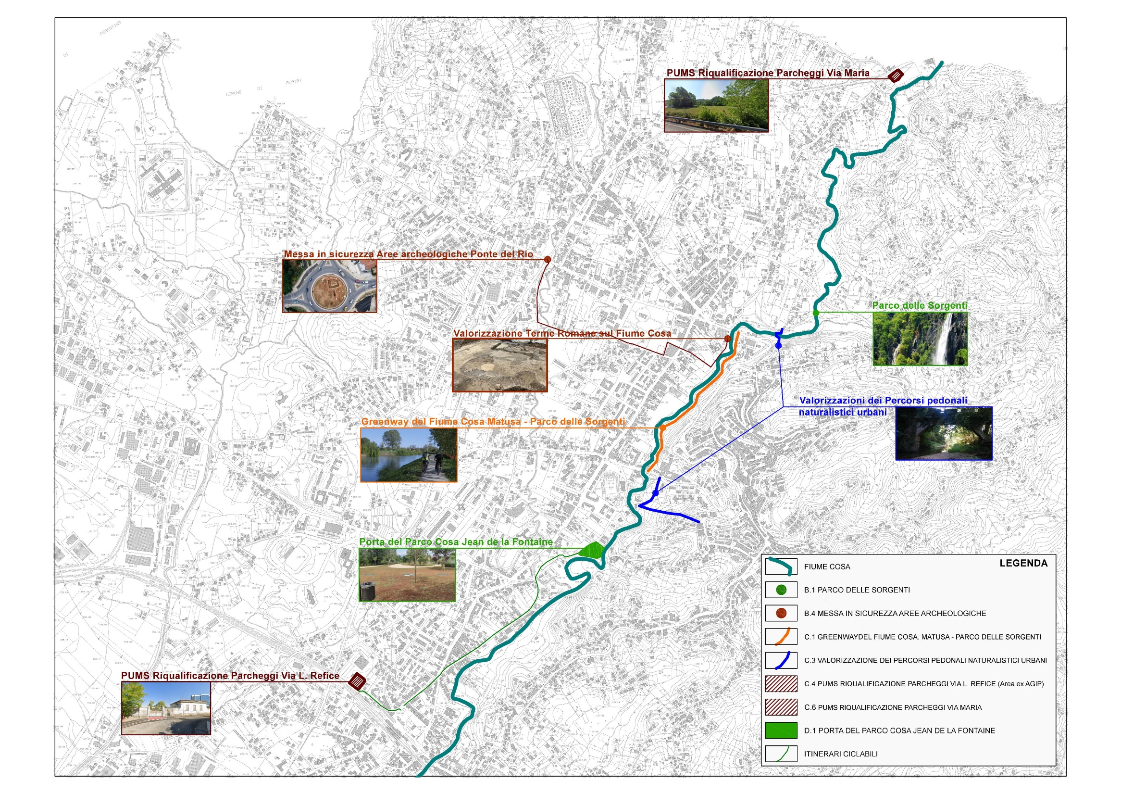
LA STRATEGIA TERRITORALE DEL COMUNE DI FROSINONE Gli interventi di prima fase Una visione di insieme

